Slide 1
СТРІЧКИ
спеціальні
загального призначення
вогнестійкі (незаймисті при пробуксовці)
що не електризуються (з антистатичними добавками, які запобігають запаленню метано-повітряного середовища поверхневими електростатичними зарядами)
морозостійкі (до -55°С)
теплостійкі (до +100°С)
працюють при температурі від -25°С до + 60°С

Slide 2
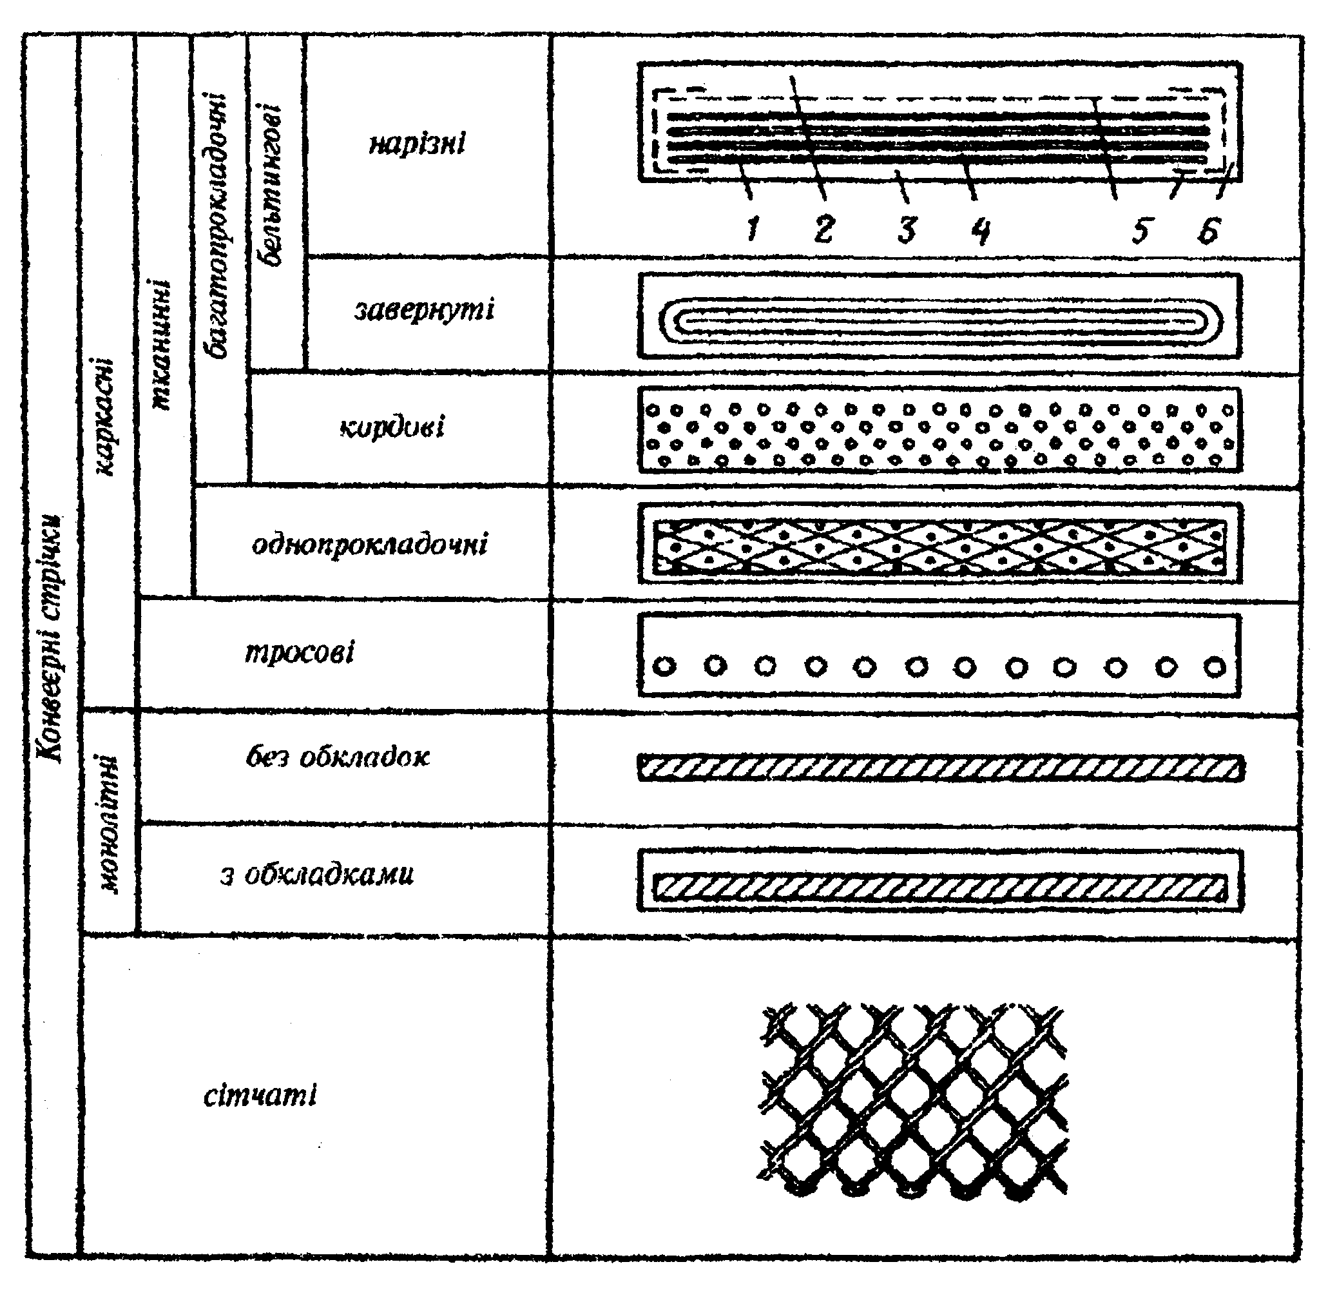
КЛАСИФІКАЦІЯ СТРІЧОК ЗА КОНСТРУКТИВНОЮ ОЗНАКОЮ

Slide 3
Сітчасті стрічки робляться зі сталевого дроту. Застосовуються на брикетних фабриках для одночасного транспортування та охолодження брикетів
Монолітні стрічки виготовляються з холоднокатаної сталі (звичайної чи нержавіючої). Вони дешеві, але дуже незручні в експлуатації і практично не застосовуються
Тросові стрічки мають каркас з одного ряду сталевих тросиків. їх переваги: велика міцність, значний термін служби. Недоліки: велика вага, тривалість стикування, значні діаметри привідних барабанів
Каркас кордових стрічок утворюється із шарів кордової тканини, що представляє шар подовжніх шнурів (кордів), переплетених у поперечному напрямку тонкими нитками. Кордові стрічки міцніше тканинних, менше витягаються, добре протистоять ударним навантаженням, але більш складні у виготовленні. Однопрокладкові стрічки мають один шар кордів з посиленим поперечним переплетенням чи один шар товстої тканини. Ці стрічки високоміцні, стійкі проти зносу бортів, не розшаровуються, добре протистоять ударам гострогранних шматків матеріалу при навантаженні
Тканинні нарізні стрічки складаються з прокладок, що утворюють каркас стрічки, який захищається від ушкоджень і проникнення вологи верхньою, нижньою і бічними обкладками, котрі можуть підсилюватися шаром брекерної тканини. Між прокладками маються шари гуми (сквиджі). Прокладна тканина (бельтинг) виготовляється, як правило, із синтетичних матеріалів (капрон, перлон, нейлон, вінілон, лавсан, терилен, штучний шовк, скловолокно). Загорнені стрічки мають підвищену стійкість проти розшарування бортів

Slide 4
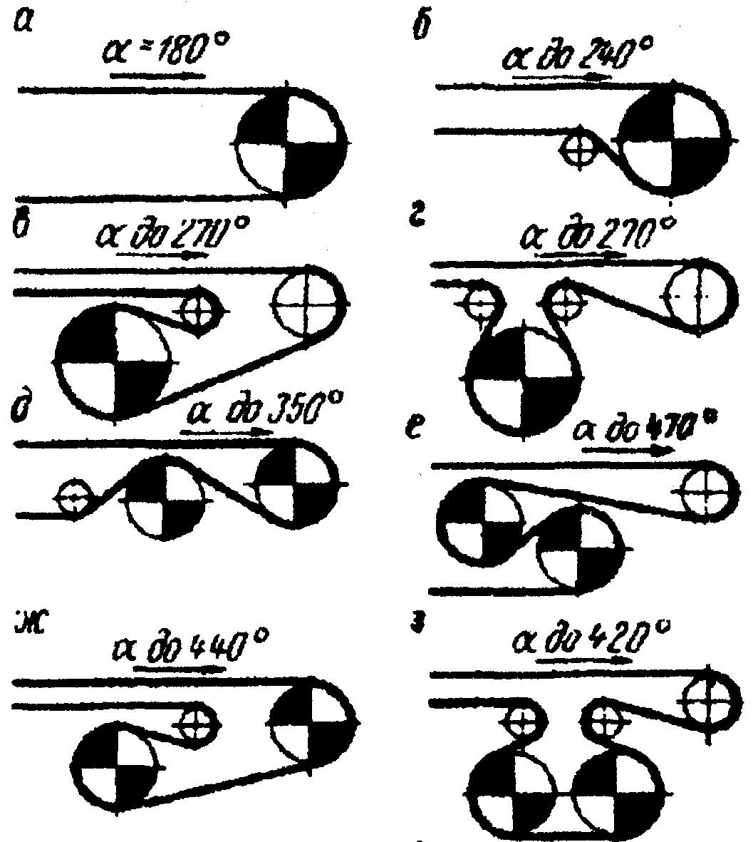
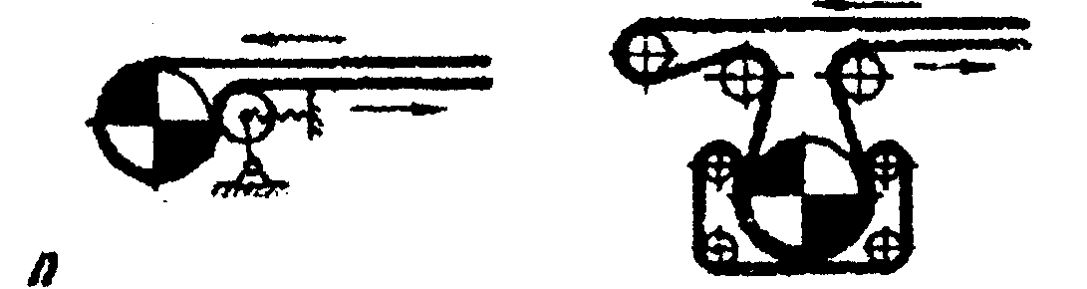
ПРИВІДНІ СТАНЦІЇ СТРІЧКОВИХ КОНВЕЄРІВ
За способом передачі тягового зусилля
звичайні
спеціальні
(додаткові засоби притиску стрічки до барабана)
притискні ролики
притискні стрічки

Slide 5
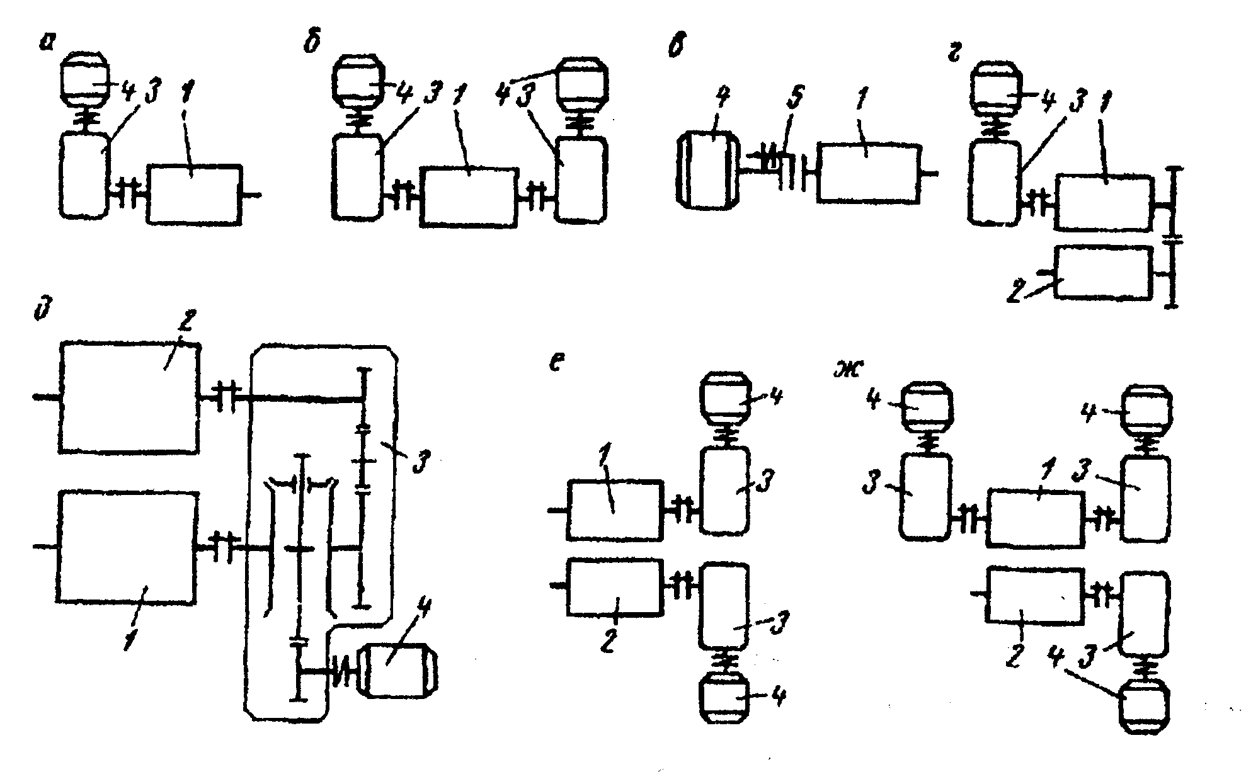
ЗА КІЛЬКІСТЮ ПРИВІДНИХ БАРАБАНІВ СТАНЦІЇ
однобарабанні
двобарабанні
Схеми розташування двигунів на однобарабанних (а-в) і двобарабанних (г-ж) привідних станціях: 1,2- барабани; 3 - редуктор; 4 - двигун; 5 - муфта

Slide 6
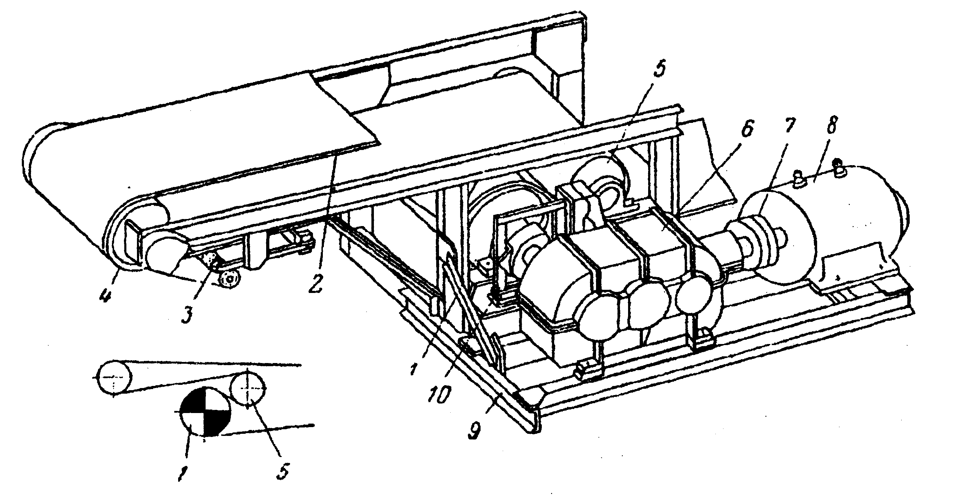
ОСНОВНІ ЕЛЕМЕНТИ ПРИВІДНОЇ СТАНЦІЇ
1 - привідний барабан; 2 - стрічка; 3 - пристрій для очищення стрічки; 4 - розвантажувальний барабан; 5 - відхиляючий барабан; 6 - редуктор; 7 - муфта; 8 - двигун; 9 - рама приводу;10 - гальмо

Slide 7
НАТЯЖНІ СТАНЦІЇ СТРІЧКОВИХ КОНВЕЄРІВ
нерегульовані - під час руху стрічки (жорсткі)
регульовані - (автоматичні)
комбіновані

Slide 8
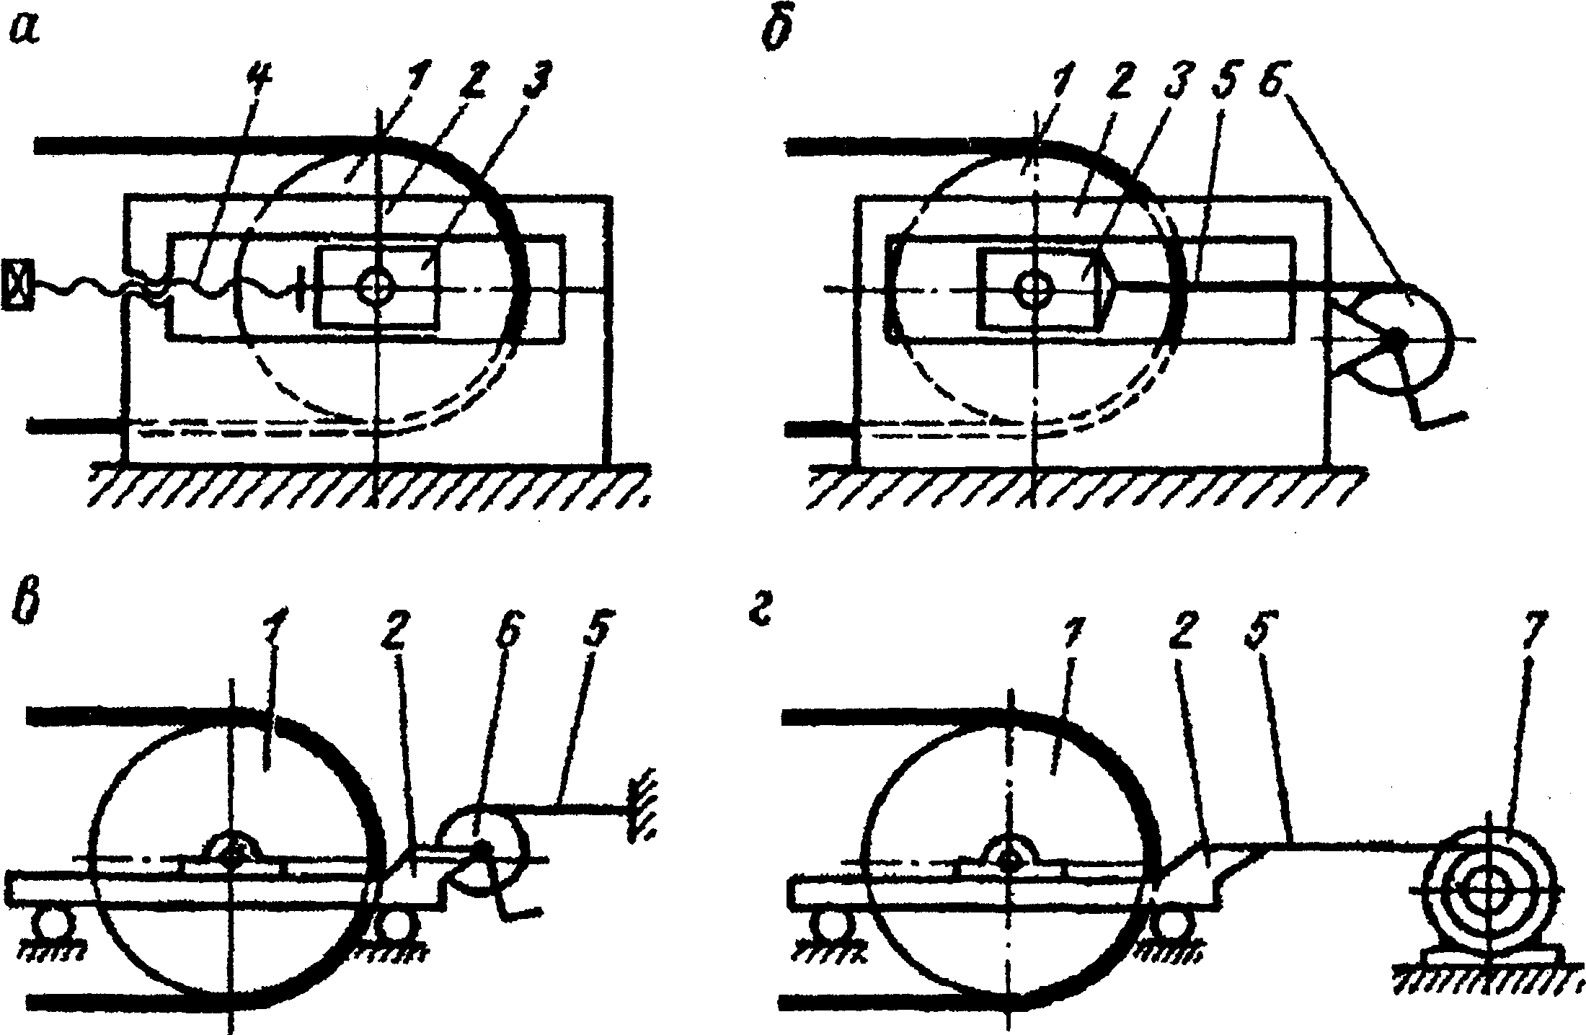
СХЕМИ НЕРЕГУЛЬОВАНИХ (ЖОРСТКИХ) НАТЯЖНИХ СТАНЦІЙ
а - гвинтовий; б - з ручною лебідкою і нерухомою рамою; в - з ручною лебідкою і рухомою рамою; г - з електричною лебідкою і рухомою рамою; 1 - натяжний барабан; 2 - рама; 3 - башмак, що переміщується по рамі; 4 - гвинт; 5 - канат; в - ручна лебідка; 7 - електрична лебідка

Slide 9
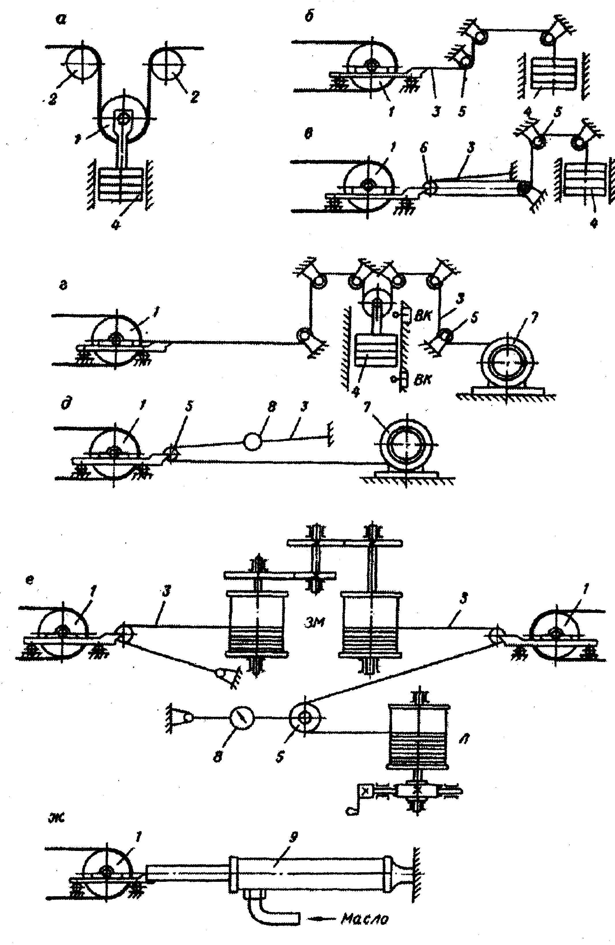
СХЕМИ АВТОМАТИЧНИХ НАТЯЖНИХ СТАНЦІЙ
а-г - вантажних; д,е- механічних; ж - гідравлічної; 1 - натяжний барабан; 2 - відхиляючий барабан; З ~ канат, 4 - вантаж; 5 - відхиляючі шківи каната; 6 - поліспаст, 7 - лебідка електрична; 8 - динамометр; 9 - гідравлічний циліндр зі штоком; ВК - вимикач кінцевий; ЗМ – зрівнювальний механізм; Л - ручна лебідка

Slide 10
РОЛИКООПОРИ
Рядові
підтримки стрічки
надання їй необхідної форми
За призначенням
Спеціальні
центруючи
амортизуючи
очисні
За кількістю роликів в одній опорі
Однороликові
Двороликові
Трироликові
Чотирироликові
П`ятироликові
За конструкцією осей ролики
твердими осями
гнучкими осями
За способом змащення підшипникових вузлів
з довгостроковим закладним змащенням
з регулярним змащенням обслуговуючим персоналом

Slide 11
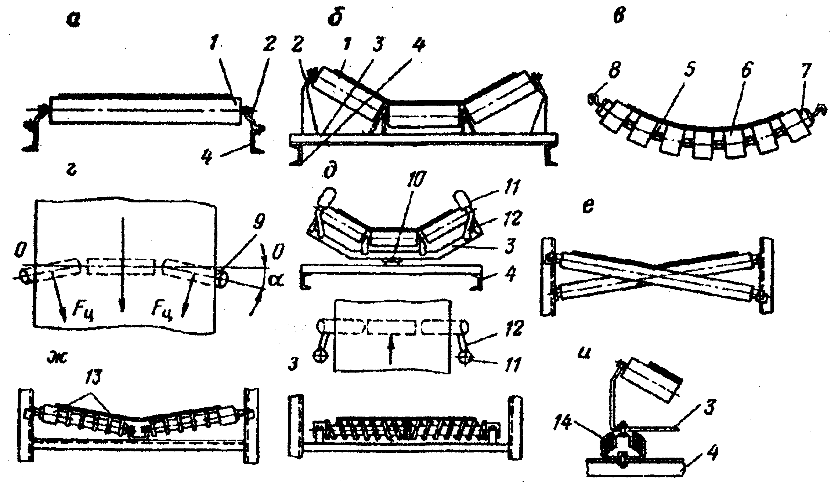
РОЛИКООПОРИ СТРІЧКОВИХ КОНВЕЄРІВ
а-є - рядові; г-з - центруючі; и - амортизуючі; 1 - ролик; 2 - кронштейн; 3 - балка; 4 - рама конвеєра; 5 - гнучкий вал; 6 - диски гнучкої роликоопори; 7 - підшипниковий вузол; 8 - канатний став; 9 - боковий центруючий ролик; 10 - вісь обертання самоцентруючої опори; 11 - дефлекторний ролик; 12 - кронштейн дефлекторного ролика; 13 - резинові диски; 14 - резиновий амортизатор

Slide 12
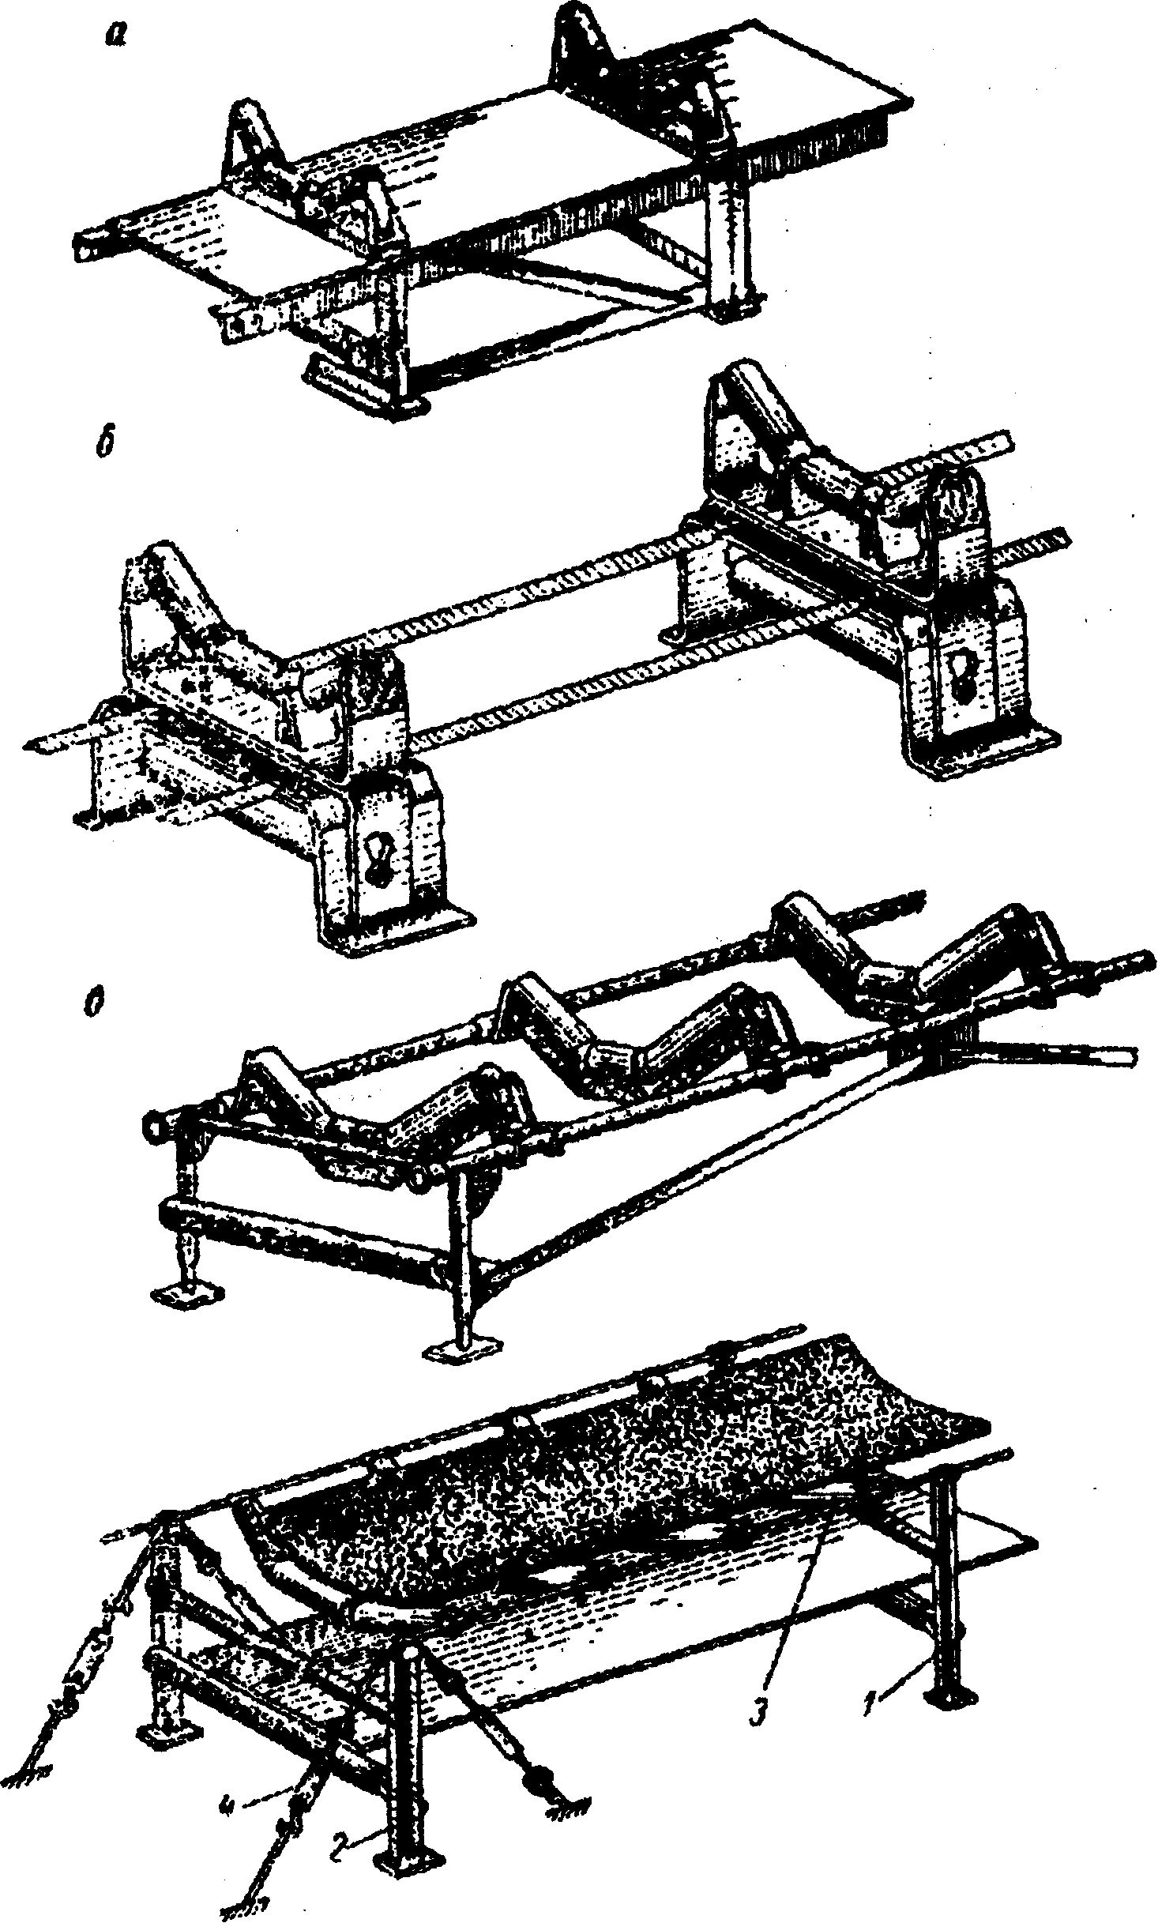
ПІДТРИМУЮЧІ КОНСТРУКЦІЇ СТРІЧКОВИХ КОНВЕЄРІВ
Виготовляються з
сталевого прокату
трубчасті
канатні
Залежно від часу роботи конвеєра на одному місці
стаціонарні
нестаціонарні (переносні, пересувні)
Рами конвеєрів: а - стаціонарна, з прокату, із закритою нижньою віткою; б - переносна з прокату, з відкритою нижньою гілкою; в - стаціонарна або переносна, трубчаста, з відкритою нижньою гілкою; г - канатна, з відкритою нижньою гілкою; 1 - лінійна опора; 2 - анкерна опора; З - канат, 4 - муфта для натягу канат

Slide 13
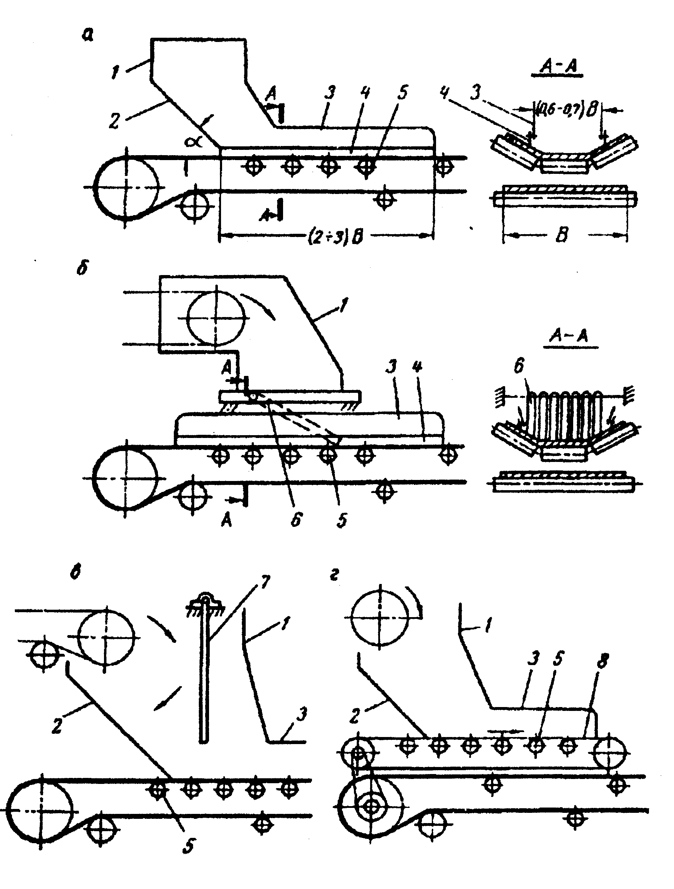
ЗАВАНТАЖУВАЛЬНІ ПРИСТРОЇ СТРІЧКОВИХ КОНВЕЄРІВ
Схеми завантажувальних пристроїв: а - завантажувальна воронка для сипучих неабразивних матеріалів; б- воронка з короткими знімними колосниками (для крупної руди); в - воронка с відбійним щитом (для руди та інших абразивних матеріалів); г - пункт завантаження із завантажувальним конвеєром; 1 – приймальна воронка; 2 - днище жолоба (лотка); з - направляючі борти; 4 - футерувальна гума (стрічка) направляючих бортів; 5 - батарея жорстко закріплених чи підресорених роликів (роликовий стіл); 6 - знімні колосники; 7 - відбійний щит, який захищає воронку від зносу і ушкоджень ударами шматків матеріалу; 8 - завантажувальний конвеєр

